Slide 1

Организация гериатрической помощи.
Зав. терапевтическим отделением . ГБУЗ АО «ГВВ»
главный внештатный специалист . МЗ Архангельской области . по профилю «Гериатрия»
Н.М. Слюсар
2018г

Slide 2
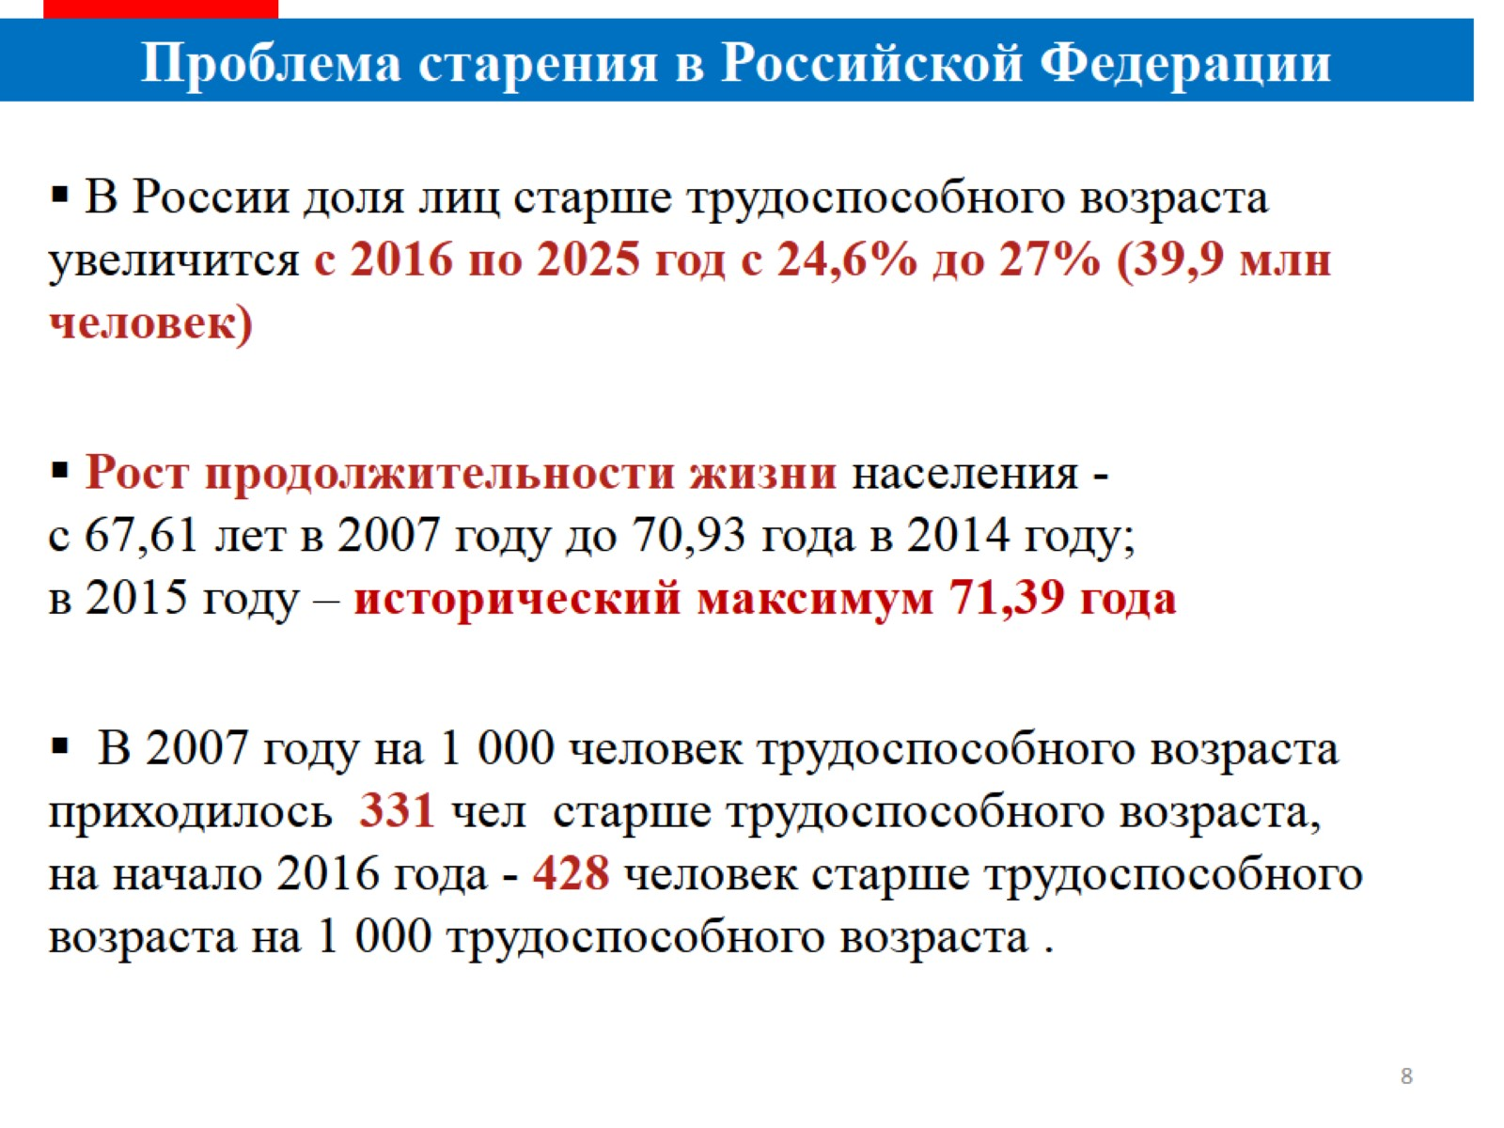

Slide 3
«В Москве средняя продолжительность жизни 78 лет, а в Ингушетии – 80 лет.
По мировой статистике, до 2100 года количество людей старше 80 лет на планете увеличится в три раза и составит 435 миллионов. То есть через 80 с небольшим лет в большинстве регионов средняя продолжительность жизни составит 95 лет.
Не исключено, что и этот показатель будет расти, а это значит, что вся социальная сфера, вся медицина будут перестраиваться».
О.Н Ткачева

Slide 4
Увеличение абсолютного числа лиц пожилого возраста ведет к повышению численности людей, которые будут нуждаться в медицинской, социальной, психологической помощи.
По данным ООН к 2050г число пожилых людей, не способных заботиться о себе, возрастет в 4 раза.

Slide 5
Управление Федеральной службы государственной статистики по Архангельской области и Ненецкому автономному округу
Средний вариант прогноза численности населения старше трудоспособного возраста:
2018 год- 297 709 человек-26.4%
2019 год-300 468 человек-26.8%
2020 год-302 422 человек-27.3%
2021 год-304 011 человек-27.6%
2022 год-305 099 человек-27.9%

Slide 6
Нормативно-правовая база при оказании гериатрической помощи.
Конституция Российской Федерации;
Распоряжение Правительства РФ от 05.02. 2016 №164-р «Стратегия действий в интересах граждан старшего поколения в Российской Федерации до 2025г.»;
ФЗ-323 «Об основах охраны здоровья граждан в Российской Федерации»;
Приказ Министерства здравоохранения РФ от 29.01.2016г. №38н «Порядок оказания медицинской помощи по профилю «гериатрия».
Проект профессионального стандарта по специальности-врач-гериатр

Slide 7

МЕТОДИЧЕСКИЕ РЕКОМЕНДАЦИИ ПО ВЕДЕНИЮ ПАЦИЕНТОВ СО СТАРЧЕСКОЙ АСТЕНИЕЙ ДЛЯ ВРАЧЕЙ ПЕРВИЧНОГО ЗВЕНА ЗДРАВООХРАНЕНИЯ. 2016г

Slide 8
Скрининг по шкале «Возраст не помеха» Пациенты ≥ 60 лет
1 Похудели ли Вы на 5 кг и более за последние 6 месяцев? (Вес) Да/нет
2 Испытываете ли Вы какие-либо ограничения в повседневной жизни из-за снижения Зрения или Слуха? . . Да/нет
3 Были ли у Вас в течение последнего года травмы, связанные с падением? Да/нет
4 Чувствуете ли Вы себя подавленным, грустным или встревоженным на протяжении последних недель? (Настроение) Да/нет
5 Есть ли у Вас проблемы с Памятью, пониманием, ориентацией или способностью планировать? Да/нет
6 Страдаете ли Вы недержанием Мочи? Да/нет
7 Испытываете ли Вы трудности в перемещении по дому или на улице? (Ходьба до 100 м/ подъем на 1 лестничный пролет) Да/нет

Slide 9
Приказ Министерства здравоохранения РФ от 29 января 2016 г. № 38н "Об утверждении Порядка оказания медицинской помощи по профилю «гериатрия».

Slide 10
3-х уровневая модель организации гериатрической службы
1 уровень- гериатрические отделения/кабинеты поликлиник для взрослых
2 уровень-гериатрические отделения/койки многопрофильных медицинских организаций
3 уровень- Федеральный научный центр геронтологии и гериатрии

Slide 11
Приказ МЗ РФ № 38н от 29.01.2016
Гериатрический кабинет создается в медицинской организации (ее структурном подразделении) при численности прикрепленного населения пожилого и старческого возраста
Менее 20 000 человек.
Гериатрическое отделение рекомендуется создавать в медицинской организации (ее структурном подразделении) при численности прикрепленного населения пожилого и старческого возраста
более 20 000

Slide 12
Приказ МЗ РФ № 38н от 29.01.2016
Потребность в гериатрических койках субъекта Российской Федерации определяется из расчета
1 койка на 2 000 населения пожилого и старческого возраста.

Slide 13
Задача:
Повысить качество жизни людей старшего поколения.
Организация гериатрической службы, как единой системы долговременной медико-социальной помощи, должна основываться на преемственности ведения пациента не только между различными уровнями системы здравоохранения, но и другими службами, особенно социальными.

Slide 14
План работы на 2018г
1.Внедрение шкалы «Возраст не помеха» для выявления старческой астении в практику врачей первичного звена на всей территории Архангельской области.
2.Своевременное выявление и маршрутизация пациентов с синдромом старческой астении.
3.Развитие патронажных служб на дому для маломобильных групп.
4.Продолжить работу по организации кабинетов врачей-гериатров в медицинских организациях, оказывающих медицинскую помощь в амбулаторных условиях

Slide 15
Повышение квалификации специалистов государственных медицинских организаций по вопросам оказания медико-социальной помощи лицам пожилого и старческого возраста.
1.Организация циклов тематического усовершенствования по вопросам организации гериатрической службы для врачей лечебной сети-По плану СГМУ
2. Профессиональная подготовка специалистов со средним медицинским образованием по программе: «Оказание медицинской помощи лицам пожилого возраста» -По плану ГАПОУ «АМК» Архангельского медицинского колледжа
3. Проведение семинара «Профилактика преждевременного старения» для заведующих кабинетами медицинской профилактики

Slide 16
Комплекс мероприятий, направленных на повышение информированности населения принципам профилактики старческой астении.
1.Работа кабинетов медицинской профилактики, школ для пациентов, направленных на своевременное выявление факторов риска неинфекционных заболеваний у лиц старше 60 лет и их коррекцию.
2. Организация и проведение мероприятий с участием лиц пожилого возраста в рамках календаря ВОЗ
3. Создание программ персонифицированной профилактики гериатрических синдромов : «Профилактика падений», « Профилактика гиподинамии».
4. Информирование население по вопросам профилактики возрастной патологии и преждевременного старения в средствах массовой информации

Slide 17
5.Размещение информации по профилактике старческой астении, преждевременного старения на официальных порталах в информационно-телекоммуникационной сети «Интернет» профильных министерств и подведомственных учреждений.
6.Проведение семинара « Межведомственное взаимодействие медицинских организаций при оказании гериатрической помощи» II квартал 2018г
7. Принять участие в программе оказания медико-социальной помощи пациентам старше 60 лет с нейродегенеративными заболеваниями

Slide 18
Пилотный проект «Территория Заботы»
2017г-7 регионов ( Самарская область, Волгоградская область, Воронежская область, Республика Башкортостан, Калужская, Белгородская область, Пермский край)
2020г-46 регионов
2023г-85 регионов

Slide 19
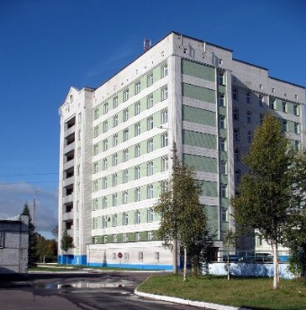
Благодарю за внимание!
slusarnm@agvv.ru

